Slide 1
الحركات الارضية FLOOR EXERCISE

Slide 2
المادة : 10.1: وصف التمرين
تتكون اغلب التمارين من حركات أكروباتيكية مربوطة بحركات جمناستيكية مثل حركات القوة ،
التوازن ، المرونة والوقوف على اليدين وربط الحركات التعبيرية وهذه جميعها تشكل ايقاع التمارين على الحركات الارضية وتنفذ على مساحه 12 م * 12 م
المادة : 10.2 محتوى وبناء التمرين
المادة : 10,2,1معلومات حض التمرين
1. يجب ان يبدأ اللاعب حركاته من داخل منطقة البساط الأرضي من الوقوف الثابت وبرجلين مضمومتين .
يبدأ تقويم التمرين من الحركة الأولى لقدم اللاعب
2. يجب ان يضمن اللاعب فقط الحركات التي يستطيع ان يؤديها بأمان كامل وبدرجة عالية من الجمالية
والسيطرة الفنية
3. الأداء الإضافي وبناء التمرين المتوقع هو :
أ. يجب ان يحدث التمرين كليا داخل منطقة البساط والحركات التي تؤدى خارج منطقة البساط تقوم من قبل
لجنة E ولكن لايعترف بها من قبل لجنة D
* المساحة المحددة لمنطقة البساط محددة بخطوط حدودية وهذه الخطوط تعتبر جزء من منطقة البساط
للاعب الخطو فوقها ولكن ليس خارجها . ومسموح
* الخروج من منطقة البساط يتم السيطرة عليها بواسطة حكمين للخط الذين يجلسان بشكل قطري وباتجاهين متعاكسين وكل منهما مسؤول عن الخطين القريبين منهما . وأي خروقات للخط يقوم
حكمي الخط بإعلام رئيس لجنة الجهاز ليتخذ الخصومات المناسبة من الدرجة النهائية وفق

Slide 3
D المادة 10,2,2معلومات حول درجة لجنة
1. . المجاميع الحركية في الحركات الأرضية هي :
م1 . الحركات الغير اكروباتيكية
م2 . الحركات الأكروباتيكية الأمامية
م3 . الحركات الأكروباتيكية الخلفية
م4 . الحركات الأكروباتيكية الجانبية ، والقفزات الخلفية مع ½ لفة للقلبات الهوائية الأمامية للقلبات الهوائية الخلفية والقفزات الأمامية مع ½ لفة

Slide 4
الخطا | بسيط 0.10 | متوسط 0.30 | كبير 0.50
الارتفاع الغير كافي في الحركات الأكروباتيكية | + | +
نقص المرونة في حركات الثبات والحركات الجمناستيكية | + | +
الحركات الأكروباتيكية للدحرجة بدون ارتكاز اليدين |  | على ظهر اليدين | بدون الارتكاز على اليدين
التوقف > 2 ثانية قبل الحركات ألأكروباتيكية | +
عدم السيطرة لحظة الهبوط ( كذلك عند الانتقال ) | + | + | سقوط = 1.00
خطوات او انتقالات بسيطة للوصول الى زوايا البساط | + كل مرة
القفز للهبوط العرضي بعد القلبات |  |  | +
خصومات لجنة D
التمرين اطول من 70 ثانية | < من 2 ثانية | > 2 – 5 ثانية | > 5 ثانية
هبوط غير قانوني او من مجموعة الحركات الغير اكروباتيكية ( دحرجة ) | عدم الاعتراف بالحركه من قبل لجنة D
لمس يد أو قدم واحدة خارج البساط | +
لمس اليدين او القدمين او يد وقدم او أي جزء من الجسم خارج منطقة البساط |  | +
الهبوط مباشرة خارج منطقة البساط |  | +
عدم المرور الى ومن كل زاوية |  | +
عدم اداء قلبتين هوائيتين ( للمتقدمين) |  | +
بداية الحركة من خارج منطقة البساط | لاقيمة صعوبة لها

Slide 5
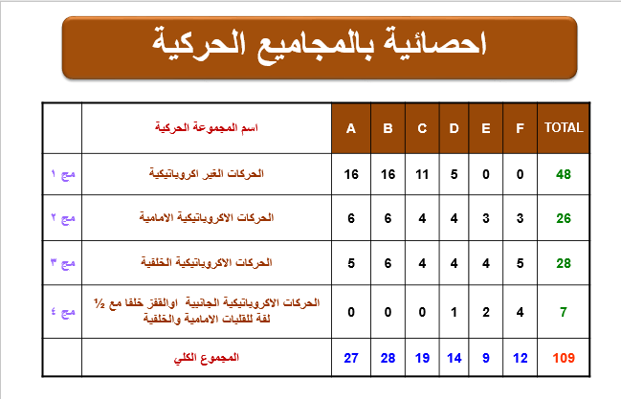

Slide 6
مهارات بساط الحركات الارضية
الدحرجة الأمامية : تبدأ الحركة من وضع الجلوس على الاربع ، ويضع المتعلم اليدين على الارض قريبة من موضع القدمين ، ثم يميل بالجسم الى الامام مع ثني الذراعين ليتدحرج الجسم حول محوره العرضي الوهمي مع سحب الراس نحو الصدر وسحب وثني الركبتين على الصدر ، وباستمرار سير الحركة ودوران الجسم حول محوره العرضي تأخذ اجزاء جسم المتعلم بملامسة الارض تباعا وبحركة انسيابية مبتدئة من خلف الرقبة والكتفين والجذع والورك الى ان يعود مركز ثقل الجسم مرة ثانية على القدمين .

Slide 7
الدحرجة الخلفية : من وضع الجلوس على الاربع يميل المتعلم او اللاعب خلفا ليتدحرج الجسم على الظهر مع حني الراس على الصدر وثني الركبتين على الصدر ، بعدها تتحرك الذراعان بسرعة خلفا وتوضع اليدان بجانب الراس بحيث يكون اتجاه الاصابع نحو الكتفين والابهامان بجانب الاذنين ثم يدفع اللاعب الارض باليدين للسماح للراس بالمرور ، ثم يكمل المتعلم او اللاعب الدورة للخلف للوصول الى وضع الجلوس على الاربع مرة اخرى

Slide 8
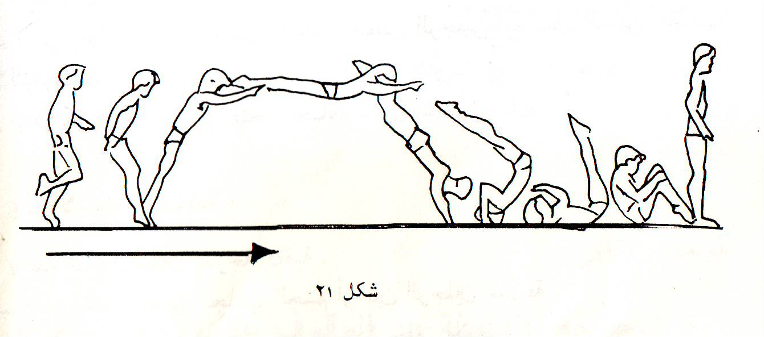
الغطس : تؤدى الحركة من النهوض الزوجي بعد هذه الركضة التقربية ثم يحلق الجسم في الهواء لفترة زمنية قصيرة بجسم مستقيم وممدود او مثنيا قليلا من مفصل الورك ، وفي كلتا الحالتين يجب ان تكون الرجلان ممدودتين ويكون الراس مرفوعا وبعد ان يصل الجسم الى اعلى نقطة في تحليقه يثنى القسم العلوي من الجسم من مفصل الورك الى الامام الاسفل ويثنى الراس على الصدر عندما تكون اليدين على البساط وتكون الجسم بثني الركبتين وسحبهما على الصدر ، ويكون ثني المرفقين بطيئا لامتصاص صدمة الهبوط والتدحرج بدحرجة امامية .

Slide 9
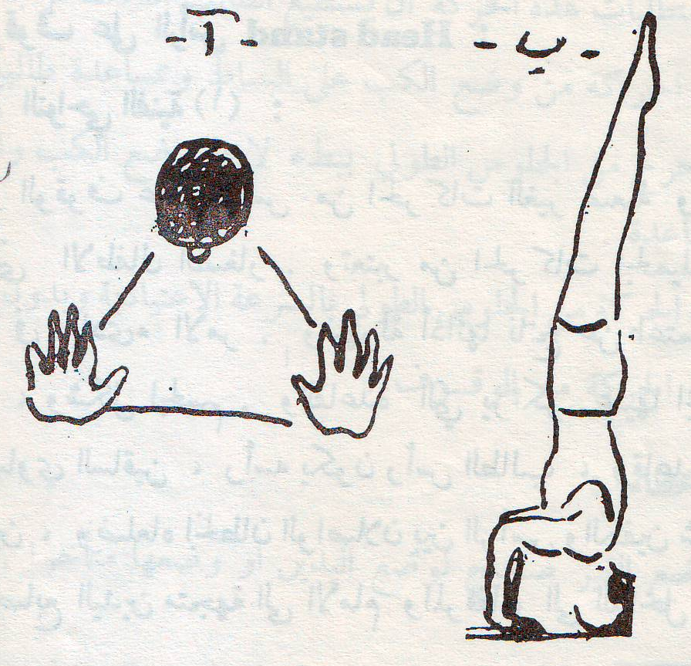
الوقوف على الرأس : يعد من الحركات الغير صعبة وسهولة ادائها ناتج عن اعتمادها على قاعدة الارتكاز وشكل الجسم والقاعدة التي يرتكز عليها الجسم تتكون من مثلث متساوي الاضلاع راسه يكون راس المتعلم وقاعدته الخط الواصل بين الكفين وضلعاه الخطان الواصلان بين الراس والكفين وتكون الاصابع متجه الى الامام والمرفقان الى الداخل مع ثني الذراعين قليلا لمساعدة تثبيت وضع الجسم وعدم سقوطه الى الامام والخلف ويجب ان يكون الارتكاز الراس على الجبهة اما شكل الجسم فيكون على استقامة واحدة من المشطين حتى الراس ويكون مركز ثقل الجسم على استقامة الراس والرجلين .

Slide 10
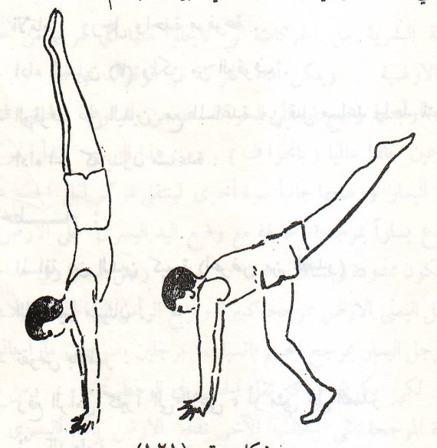
الوقوف على اليدين : تعد حركة الوقوف على اليدين اصعب من حركة الوقوف على الراس وذلك لصغر قاعدة الارتكاز وارتفاع مركز ثقل الجسم عن الارض نسبيا وعند اداء الحركة يكون الجسم كله خطا مستقيما من المشطين الى الذراعين وتكون الذراعان ممدودتين وباتساع الصدر والاصابع تشير الى الامام ، والكتفان ممدودان من مفصلهما وعلى استقامة الذراعين والراس مرفوع الى الامام قليلا ، وتبدأ الحركة من النهوض الفردي بمرجحة الرجل اليسرى او اليمنى اماما وسقوط الجسم الى الامام ممدودا ثم توضع الرجل المؤرجحة ( الناهضة ) مرة اخرى الى الامام على الارض للدفع بها مع ثني مفصل الركبة والفخذ وتمرجح في الوقت نفسه الرجل الثانية ( القائدة ) الى الخلف الاعلى بعد وضع اليدين على الارض ، حتى يصل الجسم والورك فوق الكتفين وعلى استقامة الذراعين ويقطع الجسم للوقوف على اليدين نصف دائرة ( 180 ) درجة حتى يصل الى نقطة السكون ليصبح الجسم عموديا على الارض ، ويجب استعمال عضلات البطن والظهر والتحكم في القوة الناتجة من الذراعين ومفصلي الكتفين كقاعدة ارتكاز كما ان رسغي اليدين تؤدي دورا مهما في تثبيت الجسم .

Slide 11
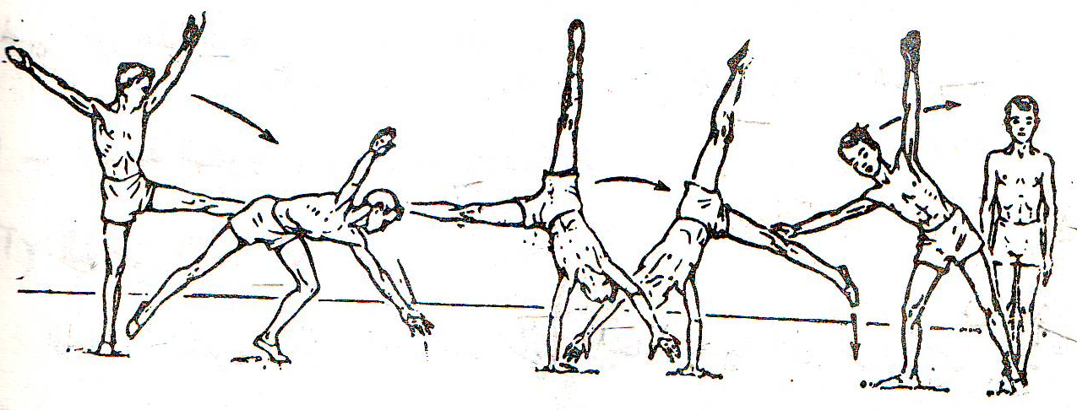
العجلة البشرية : العجلة البشرية من الحركات التي لا يخلو منها أي تمرين من حركات الأرضية ، ويمكن أداء الحركة من الوقوف الجانبي ومن المشي ومن الركض وابسط وضع ابتدائي للحركة هو من الوقوف الجانبي فتحا مع رفع الذراعين جانبا عاليا ، ومن هذا الوضع تبدأ الحركة من رفع الرجل اليسار ووضعها جانبا مرة أخرى لينتقل مركز ثقل الجسم عليها ويثني الجذع يسارا بمرجحة خفيفة مع وضع اليد اليسرى على الأرض والتي يجب ان تكون ممدودة وبمسافة 50-60 سم عن رجل اليسار وفي هذا الوقت تترك الرجل اليمنى الأرض بمرجحة كبيرة ويرفع الرأس إلى الخلف قليلا وبدفعه قوية من رجل اليسار يمرجح الجسم بانسياب برجلين مفتوحتين مارا بالوقوف على اليدين لكي يكون مركز ثقل الجسم في الوسط تماما ومن اندفاع الجسم بقوة المرجحة إلى الجانب الاخر تدفع الأرض باليد اليسرى لينتقل مركز ثقل الجسم على اليد اليمنى مع وضع رجل اليمنى على الارض المسافة بينها وبين ذراع اليمنى 50-60 سم ويرفع الجسم الى الأعلى للوصول الى الوضع الابتدائي بعد دفع الأرض باليد اليمنى .

Slide 12
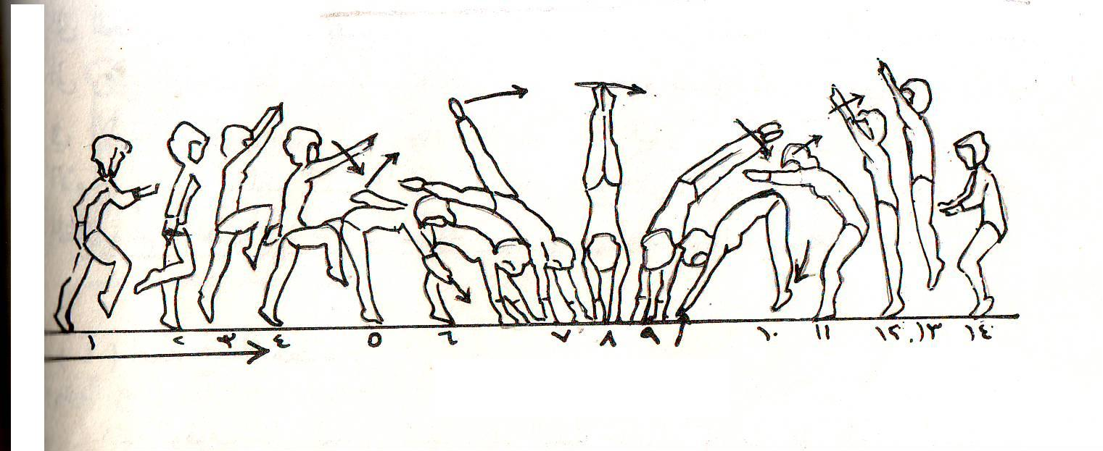
القفزة العربية :
القسم التحضيري : يجري اللاعب خطوتين او ثلاثا ثم يحجل على القدم الحرة ( اليسرى مثلا ) مع ارجحة الذراعين اماما عاليا .
القسم الرئيسي : يضع اللاعب قدم النهوض ( اليمنى ) اولا ويثني مفصلي الفخذين بسرعة ثم يضع اليد ( اليمنى ) اولا ثم تليها اليد اليسرى التي توضع الى الامام بجانب اليد ( اليمنى ) ، بعدها يؤدي اللاعب ارجحة الرجل الحرة بقوة للاعلى ودفع قدم النهوض للارض لتلحق بالقدم الحرة عند المرور بوضع الوقوف على اليدين ، بعد ذلك يثني مفصلي الفخذين بسرعة ويدفع اليدين للارض بقوة ويبقي الرجلين مضمومتين مع لف الجذع .
القسم النهائي : تهبط الرجلان معا وهما مضمومتان على الارض ويصل اللاعب الى وضع الوقوف مواجها للاتجاه الذي بدا منه الجري .

